Slide 1
Generating Natural Language Adversarial Examples
报告人：房晨、桑宇辰
2020.6.4

Slide 2
目录
对抗样本生成
模型架构
训练过程
KL vanish
模型表现

Slide 3
一、对抗样本生成
Motivation : Deep neural networks (DNNs) have been found to be vulnerable to adversarial examples
Adversarial examples : An adversary can add small-magnitude perturbations to inputs and generate adversarial examples to mislead DNNs
Importance : Models’ robustness against adversarial examples is one of the essential problems for AI security
Challenge: Hard to evaluate the effectiveness and practicability of a proposed attack or defense strategies

Slide 4
non-targeted attack : the learning system misclassify them into classes that are different from the ground truth
targeted attack :the learning system misclassify them into a maliciously-chosen target class

Slide 5
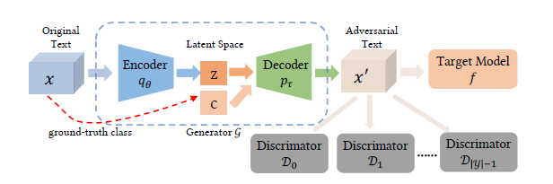

二、模型架构-总体

Slide 6
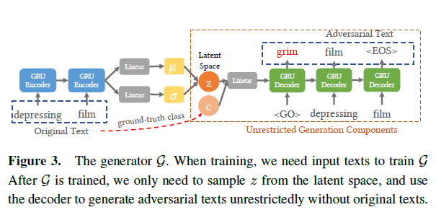
二、模型架构-生成器
1. cVAE，class的信息是直接先embedding，然后再concat到隐变量z的后面一起喂给decoder，这是一种最简单的cVAE，因为这里只有两类。
2. 生成方式：成对生成、无监督生成
3. gumble softmax使得生成的结果更接近onehot但可导
Notes:
1，它这个条件 vae，class的信息是直接先embedding，然后再concat到隐变量z的后面一起喂给decoder，这是一种最简单的条件vae，因为这里只有两类。
2. gumble softmax使得生成的结果更接近onehot但可导

Slide 7
其他模型细节
此论文代码没有开源，在论文中对大部分超参数也没有给出。
判别器只说明使用了MLP模型，甚至没有说明层数。
目标模型使用了textCNN。
硬件环境未知，生成速度难以比较。

Slide 8
三、训练过程
数据集：
  IMDB：25000条电影评论
  积极评论、消极评论样本各一半

Slide 9
三、训练过程
首先训练目标模型textCNN作为攻击对象，此模型的准确率达到98.4%。
训练RNN-cVAE模型作为生成器。
生成正负各一个batch（32条）的数据，对两个判别模型（MLP）进行训练，最大化disc_loss总和。
使用joint_loss对生成器进行训练，最小化joint_loss。

Slide 10
四、 KL vanish问题
decoder过度依赖外部输入，而选择忽略隐变量z的作用，表现为kl_div下降很快， rec_loss居高不下）
论文中已有所论述，应使用KL annealing + dropout机制
Notes:
Free Bits
Free Bits 的想法也非常简单，为了能让更多的信息被 encode 到latent variable 里，我们让KL 项的每一维都“保留一点空间”。具体来说，如果这一维的 KL 值太小，我们就不去碰它，等到它增大超过一个阈值再优化。

Slide 11
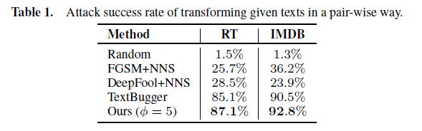
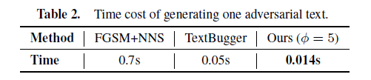
五、模型表现-论文

Slide 12
五、模型表现-我们的实验
生成了512个样本
总生成用时： 20.98 s
平均单样本生成时间： 0.044s （CPU上结果）
目标模型分类正确率：78.91%
攻击成功率：22.09%
原因分析：三类loss数量级差距大，disc_loss占绝对主导

Slide 13
文本质量
1. i movie is a of the best films ever ever seen it i the was it to lot of watch a the i <UNK> <UNK> was and seen it lot of the the the movie was the movie of not a lot of the and own is i to be a and <UNK> and the it <UNK> thing movie is a the the i was enjoyed to see it <UNK> and have not i to the the movie the <UNK> i and lot times ago to i a <UNK> and movie is <UNK> the i a that the the <EOS> <EOS>

Slide 14
2. i this is a of the worst movies ever ever seen the i was it seen favorite was <UNK> have a disappointed and of the <UNK> and the minutes of i be the the and was a funny and and existent <UNK> have the and the not are <UNK> the and <UNK> are know the the as the <UNK> and the of the <UNK> and and the and the <UNK> the and <UNK> are have the of <UNK> and <UNK> <UNK> <UNK> <UNK> <UNK> of the <UNK> of <UNK> the <UNK> the is the that and <UNK> and br <EOS> <EOS>

Slide 15
Q&A

